Slide 1
Узагальнюючий урок з теми: «Механічний рух».
Фізика 7 клас
29.11.2021

Slide 2
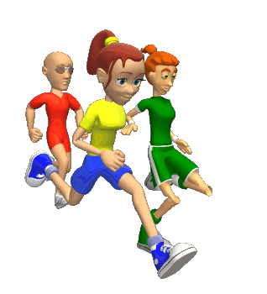
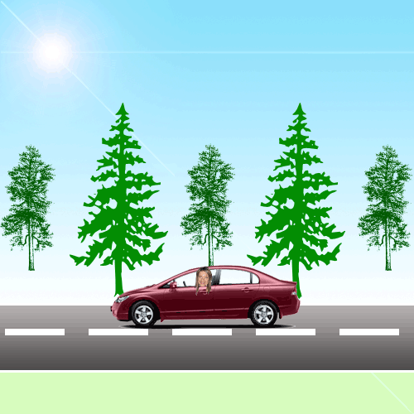
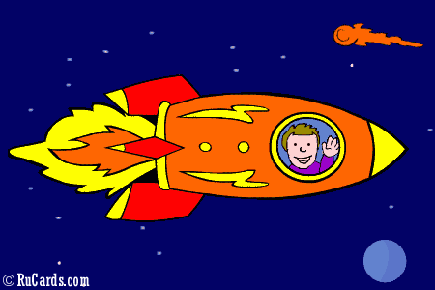
Механіка.
Знайомі з вами ми давно,
Ще з уроків математики.
Чому та як, та де було,
Як швидко рухалось, пливло,
Коли зустрінуться та де? –
Все вправи це механіки.
Але, крім цього, взнаєм ще,
Що падати допомагає,
Як «легким» робиться важке,
Що їхать вгору заважає.

Slide 3
Бліц-турнір

Slide 4
Питання №1
Електричка їде зі швидкістю 70 км/год на північ. У який бік летить дим?
У електрички диму немає!

Slide 5
Питання №2
Як зміниться період коливання гойдалки, якщо замість однієї людини на неї сядуть двоє?
Не зміниться!

Slide 6
Питання №3
Чому дорівнює період обертання хвилинної стрілки годинника?
1 год = 3600 с

Slide 7
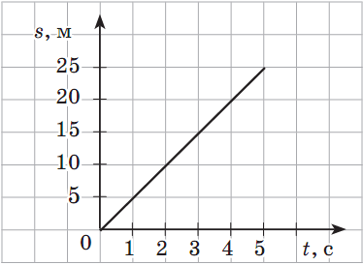
Питання №4
За графіком шляху рівномірного руху визначте швидкість руху тіла.
5 м/с

Slide 8
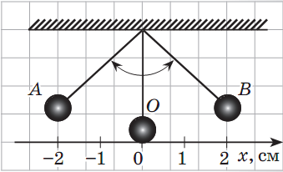
Питання №5
Тіло на нитці здійснює вільні коливання навколо положення рівноваги O, переміщуючись між точками A і B.
Чому дорівнює амплітуда коливань тіла?
2 см

Slide 9
Питання №6
Якої фізичної величини не вистачає у формулі?

Slide 10
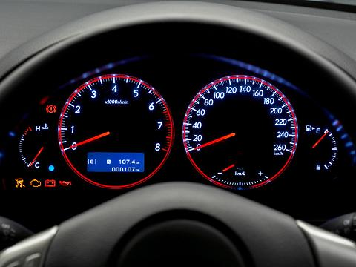
Питання №7
Для чого використовують цей прилад?
Для вимірювання швидкості руху

Slide 11
Питання №8
Яку фізичну величину вимірюють у одиницях, названих на честь відомого фізика Генріха Герца?
Частоту коливань

Slide 12

Питання №9
Як називається довжина лінії, по якій повзе комаха?
Пройдений шлях

Slide 13
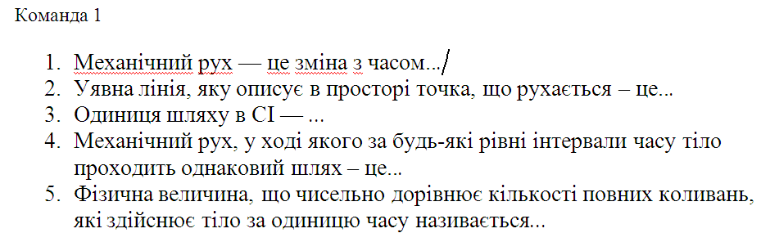
Вправа «Закінчіть речення»

Slide 14
Вправа «Анаграма»
Анаграма | Слово
асам | маса
рміолтке | кілометр
ухр | рух

Slide 15

Вправа «Переклад величин»

Slide 16
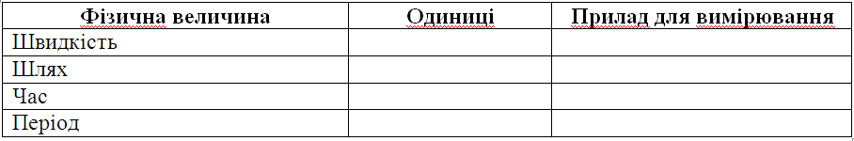
Вправа «Заповни таблицю»
Фізична величина | Одиниці | Прилад для вимірювання
Довжина | 1 м | лінійка

Slide 17
Підсумок уроку
Всі ви гарно працювали
Своє вміння показали
Час прийшов оцінки взнати
Потім - всім відпочивати.

Slide 18
Домашнє завдання
Повторювати тему «Механічний рух»
Підсумок розділу (ст.92)
Підготувати проект на одну із тем, що на сторінці 98

